Slide 1


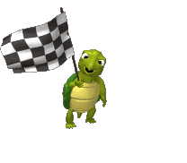





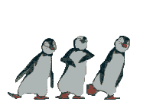

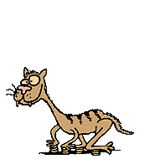
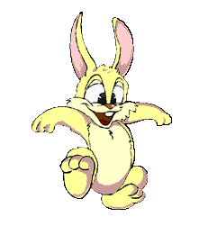
CHÚC MỪNG ĐỘI BẠN THỎ
CONGRATULATIONS RABBIT TEAM
CHÚC MỪNG ĐỘI BẠN CỌP
CONGRATULATIONS TIGER TEAM
5
5
4
4
3
3
2
2
1
1
AI LÊN CAO HƠN

Slide 2

RABBIT TEAM
Question 1
Answer

Slide 3
RABBIT TEAM
Question 2
Answer

Slide 4
RABBIT TEAM
Question 3
Answer

Slide 5
RABBIT TEAM
Question 4
Answer

Slide 6
RABBIT TEAM
Question 5
Answer

Slide 7
TIGER TEAM
Question 1
Answer

Slide 8
TIGER TEAM
Question 2
Answer

Slide 9
TIGER TEAM
Question 3
Answer

Slide 10
TIGER TEAM
Question 4
Answer

Slide 11
TIGER TEAM
Question 5
Answer

Slide 12
next lesson
NỘI DUNG TIẾP THEO CỦA BÀI HỌC
dạy thật tốt bạn tui nhé

Slide 13

SƯU TẦM: ĐOÀN VĂN DOANH, NAM TRỰC, NAM ĐỊNH
LINK NHÓM DÀNH CHO GV BỘ MÔN VẬT LÝ TRAO ĐỔI TÀI LIỆU VÀ CHUYÊN MÔN CT 2018
https://www.facebook.com/groups/299257004355186

